Slide 1
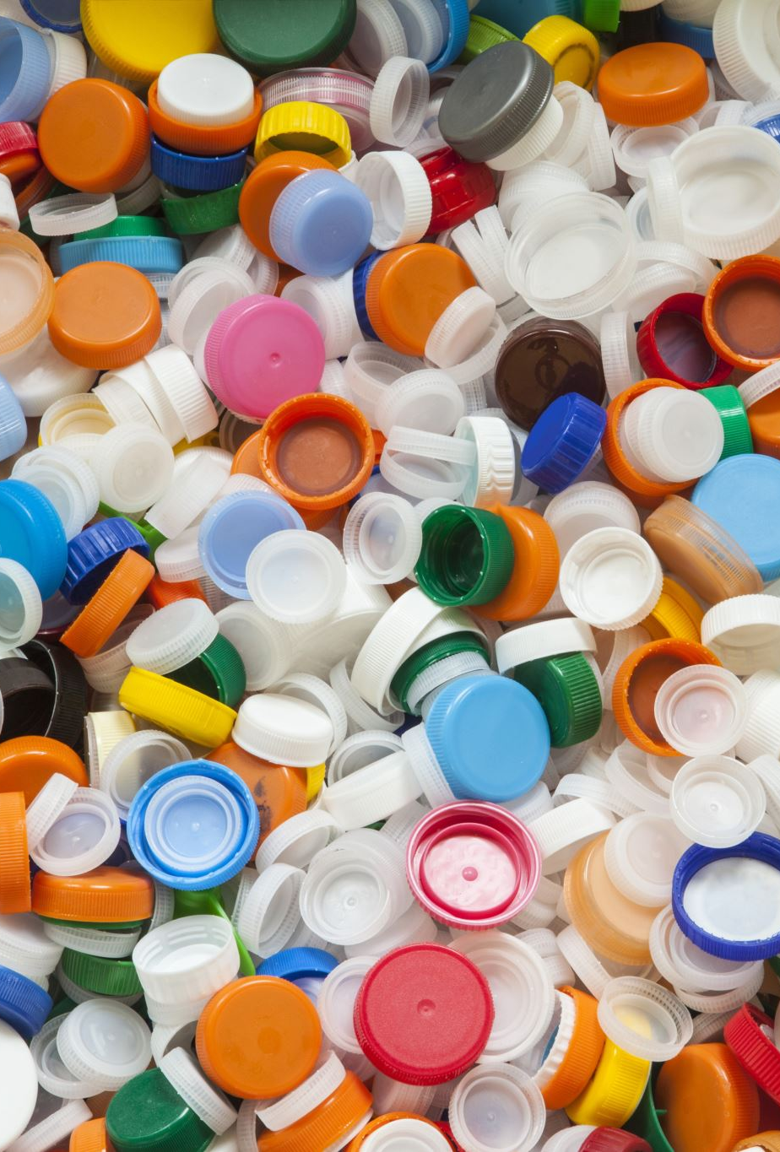
1. Titolo
La sostenibilità ambientale.
L’inquinamento da plastica
Un percorso didattico interdisciplinare e modulare sulla sostenibilità ambientale e l’inquinamento delle acque nel mondo e in Italia.
Il tema è strutturato sotto forma di lezione partecipata e si conclude con un laboratorio (compito di realtà o approfondimento interdisciplinare), che consente di attivare competenze disciplinari e trasversali e di verificarne l’acquisizione
2. INDICAZIONE DEI SOGGETTI IMPEGNATI.
Studenti della classe terza (scuola secondaria di primo grado).
Docente di geografia e scienze
3. DISCIPLINE COINVOLTE
Geografia e Scienze.

Slide 2
4. Tempi di svolgimento / A
FASE 1Momento di sensibilizzazione 2 ore
FASE 2•Presentazione e illustrazione di un testo base di riferimento e sua discussione 2 ore
FASE 3•Presentazione e illustrazione dei Documenti e delle Attività previste e loro discussione 4 ore
FASE 4•Laboratorio: compito di realtà 4 ore

Slide 3
4. TEMPI DI SVOLGIMENTO / B
•A1-PROGRAMMAZIONE È RIVOLTA AI DOCENTI E PRESENTA GLI OBIETTIVI E LE FASI DI ESECUZIONE DELL’ATTIVITÀ DIDATTICA, CON INDICAZIONE SPECIFICA DEI TEMPI DI REALIZZAZIONE PER POTER PROGRAMMARE AL MEGLIO.
•A2 -TESTO BASE È IL DOCUMENTO CHE DÀ UNA VISIONE GENERALE E COMPLETA DELL’ARGOMENTO SCELTO. IL DOCENTE LO CONSEGNA AGLI STUDENTI E, COME SPECIFICATO NELLA PARTE DI PROGRAMMAZIONE, LO DISCUTE IN CLASSE DOPO UN BREVE MOMENTO DI SENSIBILIZZAZIONE (FASE 1). COSTITUISCE QUINDI LA FASE 2.
•A3 -DOCUMENTI E ATTIVITÀ LA PRESENTAZIONE E LA DISCUSSIONE DI QUESTA RACCOLTA DI DOCUMENTI COSTITUISCE LA FASE 3 DELL’UNITÀ DIDATTICA. SI TRATTA DI ARTICOLI, GRAFICI E IMMAGINI CHE POSSONOESSERE SELEZIONATI AD HOC DAL DOCENTE, IN FUNZIONE DELL’ITER DIDATTICO SEGUITO. PER OGNI DOCUMENTO SONO PRESENTI ALCUNE DOMANDE (ATTIVITÀ) CON LO SCOPO DI STIMOLARE LA RIFLESSIONE E LA DISCUSSIONE.
•A4 -LABORATORIO (COMPITO DI REALTÀ) AL TERMINE DEL LAVORO DIDATTICO, È POSSIBILE CONCLUDERE L’UNITÀ AFFIDANDO AGLI STUDENTI UN “COMPITO DI REALTÀ”. QUESTA ATTIVITÀ CONSENTE, PIÙ DI ALTRE PRATICHE, DI ATTIVARE COMPETENZE SIA DISCIPLINARI SIA TRASVERSALI E DI VERIFICARNE L’ACQUISIZIONE. IN PARTICOLARE, VOGLIAMO RICORDARE COME FAVORISCA IL COLLEGAMENTO CON IL VISSUTO QUOTIDIANO DEGLI STUDENTI E FACILITI IL CONFRONTO E IL DIALOGO FRA DI LORO,CHIAMANDOLI A SVILUPPARE CAPACITÀ DI COLLABORAZIONE E AD ASSUMERE AUTONOMIA E RESPONSABILITÀ.

Slide 4
5. SPAZI E MATERIALI NECESSARI
AULA
LIM
COMPUTER O TABLET CON ACCESSO A INTERNET
PROIETTORE
FOTOCOPIE
LUOGHI NATURALISTICI ESPOSTI ALL’INQUINAMENTO

Slide 5
6. COMPETENZE DA VALUTARE
1.COMPETENZE DISCIPLINARI (CONOSCENZE, ABILITÀ E COMPETENZE)
CONOSCENZA DEL TEMA DELLA SOSTENIBILITA’ AMBIENTALE E DELLE CONSEGUENZE DELL’INQUINAMENTO IN AMBITO GEOGRAFICO E DELLA SCIENZA
ABILITÀ DI LETTURA ED ELABORAZIONE DI DATI
COMPETENZA NELL’USO DEI CONCETTI GEOGRAFICI
2.COMPETENZE TRASVERSALI (8 COMPETENZE CHIAVE DELLA UE)

Slide 6

COMPETENZE CHIAVE DELL’UNIONE EUROPEA
*In grassetto gli obiettivi dell’Uda
1.Comunicazione nella madrelingua
2.Comunicazione nelle lingue straniere
3.Competenza matematica e competenze di base in scienze e tecnologia
4.Competenza digitale
5.Imparare a imparare
6.Competenza sociale e civica
7.Spirito d'iniziativa e imprenditorialità
8.Consapevolezza ed espressione culturale

Slide 7
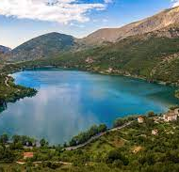
7. OBIETTIVI DI APPRENDIMENTO.
OBIETTIVI FORMATIVI
Comprendere la sostenibilità ambientale in quanto fenomeno attuale che opera nella nostra società a diversi livelli e sotto diversi aspetti: ambientale, culturale, economico, sociale, politico;
Comprendere l’importanza della salvaguardia dell’ambiente, incoraggiando così il superamento dell’indifferenza e della non conoscenza; incrementare la sensibilità sulla tematica favorendo l’apertura verso lo sviluppo per l’ambiente.
Acquisire consapevolezza del legame diretto tra le azioni dei singoli e le conseguenze globali, favorendo la conoscenza delle proprie responsabilità e un aumento del senso civico.
Lago di Scanno – Abruzzo-

Slide 8
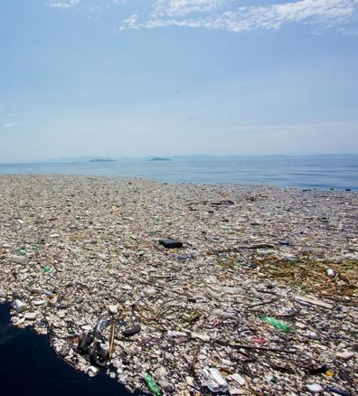
OBIETTIVI DISCIPLINARI
essere consapevoli della natura complessa della tematica della sostenibilità ambientale e delle molteplici conseguenze che la comparsa dell’uomo ha avuto su tutti gli elementi fisici che caratterizzano il nostro pianeta;
conoscere l’ambiente naturale e i suoi problemi con particolare attenzione alle conseguenze dell’utilizzo incontrollato della plastica;
imparare a compiere analisi approfondite e articolate, ricercando informazioni sull’argomento e sapendo individuare le notizie attendibili rispetto all’oggetto di studio.
aprirsi ad un’indagine che faccia dialogare più campi di studio: sociale, geografico, economico, scientifico. Rilevare alcuni fondamentali provvedimenti giuridici e comunitari (obiettivi di sviluppo sostenibile definiti dall’Organizzazione delle Nazioni Unite- Agenda 2030).

Slide 9

FASE 1. SENSIBILIZZAZIONE
La fase di sensibilizzazione muoverà da un interrogativo mosso agli studenti: quanta plastica è presente sui loro banchi e nei loro zaini?
Dal dialogo emergerà che tantissimi oggetti di uso comune, anche in ambito scolastico, si compongono di plastica: il righello, il goniometro, il temperamatite, le penne, parte di quaderni e del diario ecc.
Sono prodotti familiari, presenti nella vita di ogni studente, che aprono alla riflessione sull’utilizzo quotidiano della plastica e, di conseguenza, su come l’abuso di tale materiale abbia conseguenze dannose per l’ambiente.
La produzione mondiale di plastica è passata dai 15 milioni del 1964 agli oltre 310 milioni nel 2018 (https://www.wwf.it/pandanews/ambiente/i-numeri-della-plastica-nel-mondo/); ogni anno tonnellate di plastica finiscono negli oceani con conseguenze terribili per l’ambiente.
Insomma, riflettere sulla presenza numerosa di oggetti in plastica tra gli oggetti usati costantemente dagli studenti consente di introdurre il tema della sostenibilità ambientale, specificatamente le conseguenze dell’inquinamento legato alla plastica. La riflessione toccherà diversi aspetti: l’importanza della plastica nel panorama economico mondiale, la produzione e lavorazione di questo materiale, riconoscere i vari tipi, seguire il processo di riciclaggio e le conseguenze della degradazione in natura, conoscere e sostenere le ONG che si battono per difendere l’ambiente a livello planetario.

Slide 10
FASE 2. PRESENTAZIONE DI UN TESTO BASE E DISCUSSIONE.
Seguirà l’analisi del testo base preparato per gli studenti, che presenta il tema della sostenibilità ambientale, gli obiettivi, i programmi e le azioni da attuare per mantenere un equilibrio tra l’ecosistema terreste e l’attività umana
PLASTICA PRODOTTO GLOBALE.
DISCUSSIONE.
Quando è iniziata la produzione della plastica?
Perché al giorno di oggi è molto diffusa?
Come la smaltiamo?
Questa fase aprirà gli studenti alla conoscenza di importanti concetti: ambiente, economia, globalizzazione, inquinamento, produzione industriale ecc.

Slide 11

FASE 3. DOCUMENTI E ATTIVITA’.
Forniti i concetti fondamentali grazie all’ausilio del testo base, verranno illustrati altri documenti per approfondire le questioni anche attraverso l’utilizzo della LIM o di un proiettore che consentono l’integrazione multimediale;
Gli ambienti naturali, biodiversità, sviluppo sostenibile, utilizzo di energie alternative, le isole di plastica.
Lo scopo principale è suscitare l’interesse degli studenti aprendo ad una discussione partecipata.
Verranno proposte delle attività modulate sulle curiosità e le abilità degli studenti.

Slide 12
ESECUZIONE.
FASE 4. LABORATORIO.
Al termine del percorso didattico, è consigliato sottoporre agli studenti un’attività specifica, che possa renderli più consapevoli dei contenuti acquisiti (laboratorio).
Per questo si può proporre un «compito di realtà» incentrato sulle abitudini di acquisto dei ragazzi e delle loro famiglie, specificatamente sull’utilizzo quotidiano della plastica.
A partire da una piccola esperienza, gli studenti potranno attivare una fase di ricerca pratica per poi produrre un elaborato da condividere in classe attraverso degli strumenti tecnologici.

Slide 13

9. PAROLE CHIAVE
SOSTENIBILITÀ
INQUINAMENTO
PLASTICA
RICICLAGGIO DEI RIFIUTI
TUTELA DELLA SALUTE
EDUCAZIONE AMBIENTALE

Slide 14
10. SVILUPPO DEL COMPITO DI APPRENDIMENTO.
Ogni studente, è chiamato ad osservare la quantità di rifiuti plastici prodotti in famiglia, all’interno della propria abitazione, nell’arco di una settimana.
La classe verrà divisa in gruppi di cinque persone. Ogni studente, dopo aver osservato in maniera autonoma la produzione dei rifiuti della propria famiglia, confronterà i dati raccolti con quelli degli altri componenti del gruppo (Elenco dei prodotti e della tipologia di plastica).
Individuato il prodotto presente in maggior misura, il gruppo ne illustrerà il processo di riciclaggio e una delle conseguenze per l’ambiente se non correttamente smaltito. Potranno avvalersi di materiale reperibile in Internet o documentare realtà presenti nella propria comunità.

Slide 15
11. PRODUZIONI DEGLI ALLIEVI.
Presentazione in formato multimediale/cartaceo del compito di realtà (TESTO + GRAFICA CON DATI E STATISTICHE, MICROSOFT EXCEL, MICROSOFT POWERPOINT, YOUTUBE, GOOGLE MAPS, GOOGLE EARTH, GOOGLE FORMS)
Carte tematiche con dati specifici e caratteristici.

Slide 16
12. MODALITA’ DI VERIFICA E VALUTAZIONE.
VERIFICA
Discussione
Domande e risposte dal banco
Contributi individuali degli studenti nella preparazione del compito di realtà
Verifica orale finale.

Slide 17
12. MODALITA’ DI VERIFICA E VALUTAZIONE.
VALUTAZIONE
Rubriche di valutazione
Per valutare le competenze ricorriamo a “prove esperte/prove di verifica” che non si limitano a misurare conoscenze ed abilità, ma soprattutto la capacità dell’allievo di risolvere problemi aperti, di interpretare/analizzare/argomentare di produrre un microprogetto
osservare lo svolgimento del compito di realtà
valutare i prodotti elaborati
valutare la relazione di ricostruzione dell’attività da parte dell’allievo
somministrare prove di competenza
Per valutare le conoscenze e le abilità si potranno stabilire criteri qualitativi per attribuire un voto in decimi anche ai prodotti intermedi e finale e alla relazione individuale.

Slide 18
12. NOTE COCLUSIVE
RIFLESSIONI SULLA UDA PROPOSTA E SULLE SUE FINALITÀ, ALLA LUCE DEI SEGUENTI PUNTI ARGOMENTATIVI:
1.METODI DI DIDATTICA APPLICATI
2.LORO PREMESSE TEORICHE E LORO OBBIETTIVI
3.SPECIFICI CONCETTI, TEMI E VALORI DELLA GEOGRAFIA ALLA LUCE DELLE:
INDICAZIONI NAZIONALI
8 COMPETENZE CHIAVE INDICATE DALLA UE
OBIETTIVI DELL’ AGENDA 2030
4.COMPETENZE ACQUISITE DAGLI STUDENTI

Slide 19
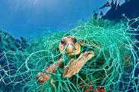
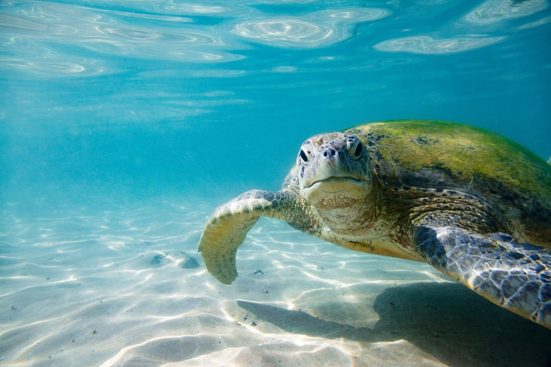
Didattica della geografia
I

